Slide 1

Analiza Danych Przestrzennych
dr Adam Dąbrowski

Slide 2
Praca z projektami
GITHUB
https://www.r-bloggers.com/rstudio-and-github/
Projekt
W prawym górnym rogu opcja zarządzania projektami

Slide 3
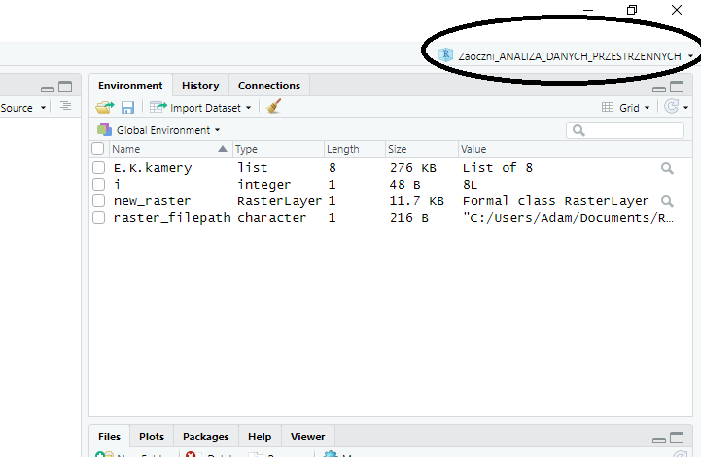

Slide 4
Zadanie
Załóżcie na lokalnym dysku projekt “Analiza Danych Przestrzennych”
Utwórzcie folder “Zajecia2”
W środku utwórzcie foldery “data”, “report”, “scripts”
Skopiujcie do folderu “Zajecia2” prezentację

Slide 5
Zarządzanie folderami
path <- getwd() id <- 2 pathFolder <- paste0(path,'/Zajecia',id) if(!file.exists(pathFolder)){ dir.create(pathFolder) for(folder in c('data','report','scripts')){ dir.create(paste0(pathFolder,'/',folder)) } }

Slide 6
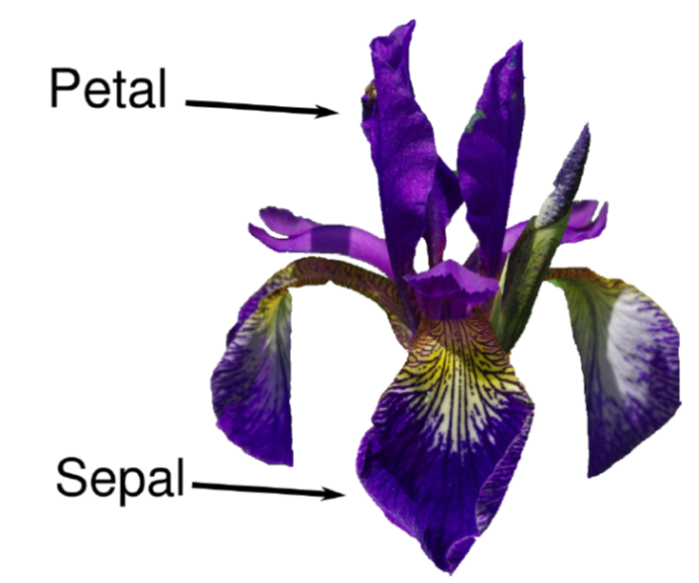
Wstęp do R - irysy
https://www.oreilly.com

Slide 7
Wstęp do R - przypomnienie
Utwórzcie plik R markdown i zapiszcie go w odpowiednim folderze (raporty). Będziemy w nim wykonywać podstawowe zadania przypomniające pracę z R.
Sprawdźcie jaka jest Wasza ścieżka robocza,
Wczytajcie zbiór iris do środowiska pracy:
data(iris)

Slide 8
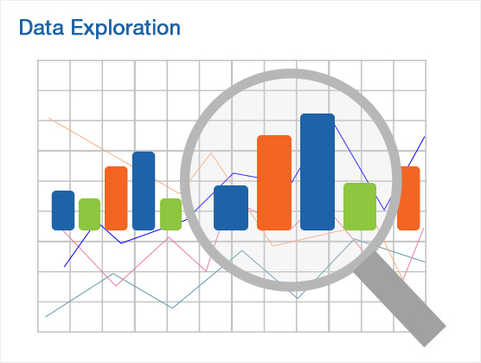
Eksploracja danych
https://www.analyticsvidhya.com

Slide 9
Eksploracja danych
Zanim przystąpicie do jakiejkolwiek pracy z danymi konieczna jest ich eksploracja, czyli zapoznanie się z nimi. Do najprostszych metod należą:
wielkości zbioru
statystyki poszczególnych zmiennych (średnia, mediana, odchylenie standardowe)
zbadanie rozkładu
zliczenia zmiennych kategoryzacyjnych
Sprawdzenie braku danych i wartości odstających

Slide 10
Wstęp do R - przypomnienie
Pierwszy rozdział dokumentu w Rmarkdown będzie dotyczył eksploracji danych ‘iris’.
Sprawdźcie jakiego typu jest zbiór iris (class), jaką posiada strukturę (str), liczbę zmiennych, liczbę wierszy.
Dla zmiennych numerycznych sprawdźcie podstawowe statystyki takie jak minimum, maximum, mediana, odchylenie standardowe.
Zliczcie braki danych w poszczególnych zmiennych.
Dla zmiennych kategorycznych sprawdźcie ile jest poszczególnych obiektów w każdej klasie.

Slide 11
PRZERWA I
15 minut ZP (wg Zegarka Prowadzącego).
Za rok nastąpi koniec świata. Zombie apokalipsa! Jakie analizy możecie opracować, aby ułatwić sobie życie w nowym postapokalitycznym świecie? Jakie dane potrzebujecie, żeby opracować pomysły?

Slide 12
Wstęp do R - przypomnienie
Sprawdźcie korelajcę pomiędzy zmiennymi numerycznymi.
Stwórzcie histogramy zmiennych numerycznych (z użyciem funkcji ggplot).
Stwórzcie wykresy punktowe pomiędzy poszczególnymi zmiennymi numerycznymi koloryzując je według gatunku irysów.

Slide 13
Podzbiory
Często w pracy interesuje nas praca na podzbiorze, np. po usunięciu wartości odstających lub braków danych, albo dla poszczególnych kategorii.

Slide 14
Wstęp do R - przypomnienie
Praca z pętlami
Napiszcie pętlę, w której będziecie wybierać poszczególne gatunki ze zbioru iris i dla każdego z nich będziecie zwracać:
summary dla zmiennych numerycznych
histogramy dla zmiennych numerycznych
zliczenie irysów, których rozmiar Sepal.Length mieści się w zakresie +/- 2 odchyleń standardowych od średniej.

Slide 15
Wstęp do R - przypomnienie
Podzielcie zbiór na trzy osobne obiekty wg gatunku (Species), które będą przechowywać tylko kolumna Sepal.Length
Obliczcie dla każdego z nich średnią Sepal.Length

Slide 16
PRZERWA II
15 minut ZP
Pamiętacie apokalipsę zombie? Jest jednak duża szansa, że uda się jej zapobiec. Mamy szczepionkę, ale musimy ją podać wszystkim ludziom na świecie… no większości. Jak się do tego zabierzecie z punktu widzenia analiz przestrzennych?

Slide 17
Wstęp do R - przypomnienie
utwórzcie nową zmienną big w zbiorze iris, która będzie przechowywać wartość logiczną TRUE jeśli Petal.Length jest większe bądź równe 4.5 Utwórzcie tabelę, w której będziecie przechowywać zliczenia ile jest dużych płatków wg poszczególnych gatunków:
setosa versicolor virginica FALSE 50 36 1 TRUE 0 14 49

Slide 18
Wstęp do danych przestrzennych - powrót do mapy świata
install.packages("sf")
install.packages("spData")
devtools::install_github("Nowosad/spDataLarge")
Wczytajcie powyższe pakiety:
library(<pakiet>)
Utwórzcie nowy plik raportu Rmarkdown world
Wyświetlcie mapę krajów Europejskich wg liczby ludności.
Który kraj posiada najmniejszą liczbę ludności i ile wynosi?
Ile krajów znajduje się w Azji?
Wyświetlcie histogram powierzchni wszystkich niezależnych krajów (Sovereign Country).
Wyświetlcie wykres punktowy relacji pomiędzy lifeExp, a gdpPercap.

Slide 19
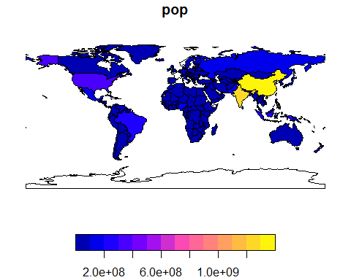
Wyświetlcie mapę krajów Europejskich wg liczby ludności.
Najprościej:
plot(world["pop"])

Slide 20
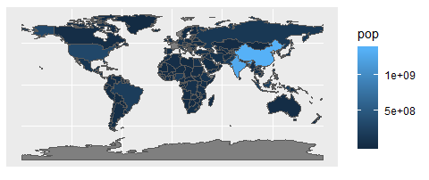
Wyświetlcie mapę krajów Europejskich wg liczby ludności.
Ładniej:
ggplot()+geom_sf(data=world, aes(fill = pop))

Slide 21
Który kraj posiada najmniejszą liczbę ludności i ile wynosi?
zbiór world posiada braki danych, więc najpierw należy się ich pozbyć
world %>% filter(!is.na(pop)) %>% arrange(pop) %>% head(1) %>% dplyr::select(name_long) %>% st_set_geometry(NULL) %>% # To Be Explained Later (TBEL) as.character()
[1] "Greenland"

Slide 22
Który kraj posiada najmniejszą liczbę ludności i ile wynosi?
world %>% filter(!is.na(pop)) %>% filter(pop == min(pop)) world %>% filter(!is.na(pop)&pop == min(pop))

Slide 23
Ile krajów znajduje się w Azji?
table(world$continent) Africa Antarctica Asia 51 1 47 Europe North America Oceania 39 18 7 Seven seas (open ocean) South America 1 13
world %>% filter(continent =='Asia') %>% nrow()
[1] 47

Slide 24
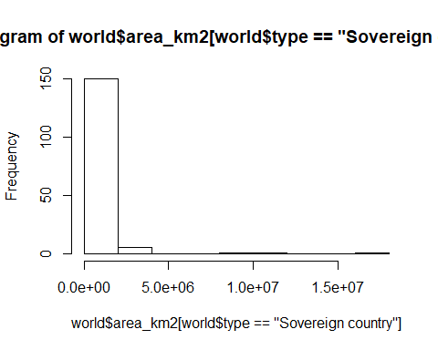
Wyświetlcie histogram powierzchni wszystkich niezależnych krajów (Sovereign Country).
hist(world$area_km2[world$type=='Sovereign country'])

Slide 25
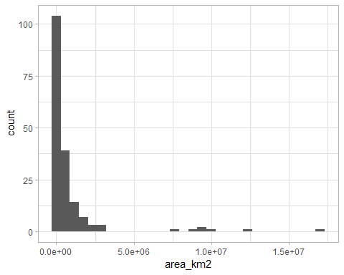
Wyświetlcie histogram powierzchni wszystkich niezależnych krajów (Sovereign Country).
world %>% filter(type == 'Sovereign country') %>% ggplot()+ geom_histogram(aes(area_km2))+ theme_light()

Slide 26
## Wyświetlcie histogram powierzchni wszystkich niezależnych krajów (Sovereign Country).
ggplot(world)+ geom_histogram(data = world, aes(log(area_km2)))+ theme_light()

Slide 27
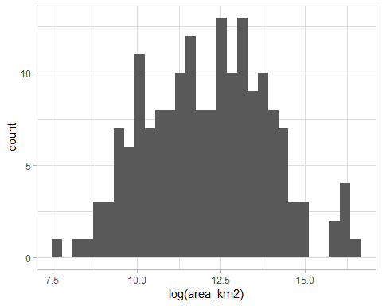

Slide 28
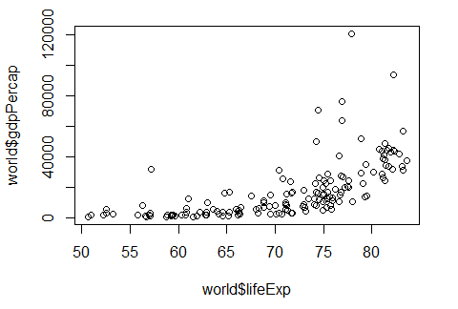
Wyświetlcie wykres punktowy relacji pomiędzy lifeExp, a gdpPercap.
plot(world$lifeExp,world$gdpPercap)

Slide 29
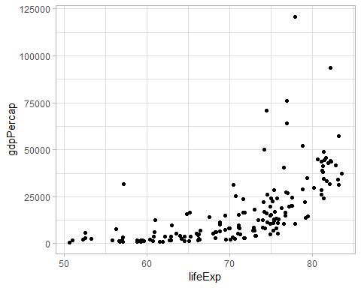
Wyświetlcie wykres punktowy relacji pomiędzy lifeExp, a gdpPercap.
ggplot(world)+ geom_point(data = world, aes(lifeExp,gdpPercap))+ theme_light()

Slide 30
Praca z danymi wektorowymi
Więcej informacji: vignette("sf1")
st_point(c(5, 2)) point1 = st_point(c(5, 2)) point2 = st_point(c(1, 3)) points_sfc = st_sfc(point1, point2) points_sfc
Geometry set for 2 features geometry type: POINT dimension: XY bbox: xmin: 1 ymin: 2 xmax: 5 ymax: 3 epsg (SRID): NA proj4string: NA

Slide 31
Praca z danymi wektorowymi
lnd_point = st_point(c(0.1, 51.5)) # sfg object lnd_geom = st_sfc(lnd_point, crs = 4326) # sfc object lnd_attrib = data.frame( # data.frame object name = "London", temperature = 25, date = as.Date("2017-06-21") ) lnd_sf = st_sf(lnd_attrib, geometry = lnd_geom) # sf object lnd_sf
Simple feature collection with 1 feature and 3 fields geometry type: POINT dimension: XY bbox: xmin: 0.1 ymin: 51.5 xmax: 0.1 ymax: 51.5 epsg (SRID): 4326 proj4string: +proj=longlat +datum=WGS84 +no_defs name temperature date geometry 1 London 25 2017-06-21 POINT (0.1 51.5)

Slide 32
ZADANIE
Zbiór danych world posiada współrzędne geograficzne w stopniach i dziesiętnych częściach stopni. Utwórzcie punkt, który będzie znajdował się gdzieś na terenie Polski i wyświetlcie go na mapie świata.

Slide 33
ZADANIE
punkt <- st_point(c(17, 52)) %>% st_sfc(crs = st_crs(world)) %>% st_sf() ggplot()+ geom_sf(data = world)+ geom_sf(data = punkt, size = 4, col = 'dark green')+ theme_light()

Slide 34
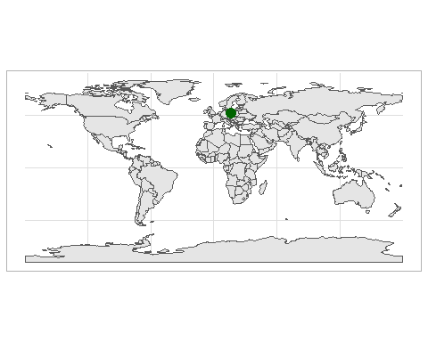

Slide 35
PRZERWA I
15 minut ZP
W grupach w ciągu 6 minut wymyślcie jak najwięcej pomysłów analiz przestrzennych w branży farmaceutycznej.

Slide 36
Co to ten cały CRS?
CRS = Coordinate Reference System, czyli uikład współrzędnych.
Równopowierzchniowe, równokątne, równoodległościowe.
Metryczne, geograficzne.
Zazwyczaj zapisywane w postaci nazwy (np. WGS 1984), kodu EPSG (np. EPSG: 2190), lub tekstu definiującego układ ze względu na jego parametry takie jak początek układu współrzędnych, czy jest metryczny, elipsoida, itp. np.:
[1] "+proj=longlat +datum=WGS84 +no_defs +ellps=WGS84 +towgs84=0,0,0"

Slide 37
Co to ten cały CRS?
Dzięki znajomości układu współrzędnych możemy przekształcać jeden zbiór danych do innego układu. Ważne jest trzymanie danych w tym samym układzie, dzięki czemu można przeprowadzać operacje typu wyszukiwania przecięcia.

Slide 38
PUNKTY, LINIE, POLIGONY
POINT (5 2) st_point(c(5, 2))
LINESTRING (1 5, 4 4, 4 1, 2 2, 3 2) st_linestring()
POLYGON ((1 5, 2 2, 4 1, 4 4, 1 5)) st_polygon()

Slide 39
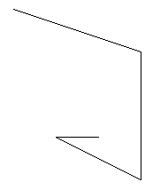
LINIE
linestring_matrix = rbind(c(1, 5), c(4, 4), c(4, 1), c(2, 2), c(3, 2)) line <- st_linestring(linestring_matrix) plot(line)

Slide 40
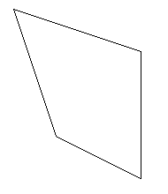
POLIGONY
polygon_list = list(rbind(c(1, 5), c(2, 2), c(4, 1), c(4, 4), c(1, 5))) poligon <- st_polygon(polygon_list) plot(poligon)

Slide 41
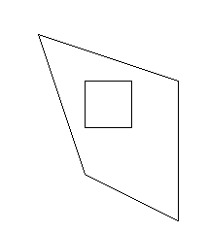
POLIGONY II
polygon_border = rbind(c(1, 5), c(2, 2), c(4, 1), c(4, 4), c(1, 5)) polygon_hole = rbind(c(2, 4), c(3, 4), c(3, 3), c(2, 3), c(2, 4)) polygon_with_hole_list = list(polygon_border, polygon_hole) poligon2 <- st_polygon(poligon_with_hole_list) plot(poligon2)

Slide 42
ZADANIE
Stwórzcie obiekt będący poligonem (kwadratem) otaczającym Polskę,
Stwórzcie linię przecinającą Polskę na część wschodnią i zachodnią (mniej więcej przebiegającą przez rzekę Wisłę). Niech linia ta składa się z 10 punktów.
Wyświetlcie na mapie kontur Polski ze zbioru world, oraz utworzone obie warstwy.
Jaką powierzchnię ma Polska?
Jaką długość ma granica Polski?

Slide 43
PRZERWA II
15 minut ZP
Staraliście się jak mogliście, ale nie udało się dać szczepionki wszystkim. Do Poznania nadciąga chmara zombie z okolicznych miejscowości. Wojsko jest gotowe Wam pomóc, ale to WY musicie podjąć strategiczne decyzje, jak obronić miasto…

Slide 44
Wczytywanie danych z zewnętrznego pliku.
Na stronie https://www.naturalearthdata.com/ znajduje się dużo przestrzennych zbiorów danych. Znajdźcie tam i pobierzcie zbiór populated places (less) dla skali 1:10 milionów. Pliki rozpakujcie do folderu data, który wcześniej utworzyliście.
Pobrane pliki są w tzw. formacie shapefile, na kTóry składają się przede wszystkim:
dbf - tabela atrybutowa
shp - plik przechowujący geometrię
shx - plik indeksujący obiekty (ułatwia ich przeszukiwanie oraz łączy atrybuty z geometrią)
prj - plik układu współrzędnych

Slide 45
Wczytywanie danych z zewnętrznego pliku.
Do wczytania pliku shapefile służy komenda st_read lub read_sf
Wczytajcie plik most populated places oraz w nowym raporcie dokonajcie jego eksploracji.

Slide 46
Złączenia danych
DANE GUS
Do złączeń służą funkcje join, np. dplyr::left_join.
Utwórzcie raport markdown.
Pobierzcie ze strony GUS załącznik 1 oraz 3
Dokonajcie eksploracji danych
Złączcie siatkę kwadratów miasta wraz z danymi tabelarycznymi
Zróbcie mapę prezentującą udział osób w wieku 0-14 dla miasta Poznania

Slide 47
Złączenia danych
siatka <- read_sf('j:/Documents/AnalizaDanychPrzestrzennych/Zajecia2/data/siatka_miasta.shp')
siatka.pzn <- siatka %>% filter(Nr_LUZu =='PL005C')
library(readxl)
atrybuty <- read_xls("j:/Documents/AnalizaDanychPrzestrzennych/Zajecia2/data/dane_siatka_miasta_zalacznik_nr_3.xls")
atrybuty.poz <- atrybuty %>% filter(KOD_MIASTA=='PL005C')
siatka.pzn.atr <- left_join(siatka.pzn,atrybuty.poz,
by = c("ID_GRID500"='ID_GRID'))
ggplot()+
geom_sf(data = siatka.pzn.atr, aes(fill = U_L_00_14))

Slide 48
ZADANIE
W parach:
Wejdźcie na stronę Banku Danych Lokalnych
Wybierzcie interesujące Was zagadnienie (spis ludności, handel i gastronomia, kultura i sztuka, etc.)
Pobierzcie dane dla interesującego Was podziału (gminy, powiaty, województwa)
Wykorzystajcie dane z Państwowego Rejestru Granic do złączenia z danymi tabelarycznymi.
Wykonajcie eksplorację i wizualizację danych.
DODATKOWE: wybierzcie 2 zagadnienia i sprawdźcie, czy istnieje korelacja.

Slide 49
Dane rastrowe
Pakiet raster
Raster to macierz wartości z układem współrzędnych (CRS)
Każda komórka rastra ma określoną wielkość - rozdzielczość (np. 30m)
Operacje matematyczne są znacznie szybsze na danych rastowych niż na danych wektorowych.
Są przydatne w analizie zjawisk ciągłych

Slide 50
Wczytywanie danych
Wczytywanie danych: raster
DEM.France <-getData('alt', country='FRA', mask=TRUE)

Slide 51
Zmiana dowolnych wartości
Aby zmienić jedną konkretną komórkę (np. pierwszy rząd, pierwsza kolumna)
DEM.France[1:5,1:5]
[1] NA NA NA NA NA NA NA NA NA NA NA NA NA NA NA NA NA NA NA NA NA NA NA [24] NA NA
DEM.France[1,1] <- 1 DEM.France[1:5,1:5]
[1] 1 NA NA NA NA NA NA NA NA NA NA NA NA NA NA NA NA NA NA NA NA NA NA [24] NA NA
Reklasyfikacja
med.dem <- median(DEM.France[],na.rm = T) max.dem <- max(DEM.France[],na.rm = T) DEM.France.reclass <- reclassify(x = DEM.France, rcl = matrix(c(0,med.dem,0, med.dem, max.dem,1),ncol=3,byrow=T))

Slide 52
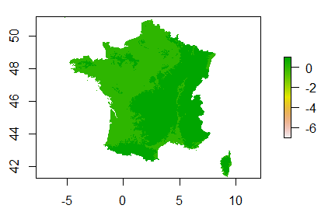
Wizualizacja prosta:
plot(DEM.France.reclass)

Slide 53
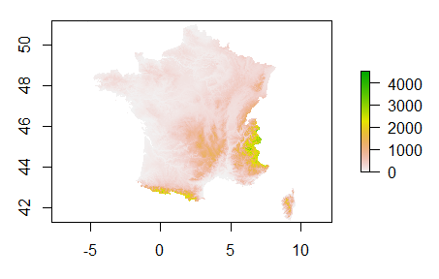
plot(DEM.France)

Slide 54
Statystyki
max(DEM.France[],na.rm=T)
[1] 4536
max(as.matrix(DEM.France),na.rm=T)
[1] 4536
summary(DEM.France)
FRA_msk_alt Min. -10 1st Qu. 103 Median 191 3rd Qu. 382 Max. 4536 NA's 1195853

Slide 55
Statystyki strefowe
Mając poligony wyznaczające strefy (np. powiaty, województwa, etc.) można obliczyć statystyki dla każdego poligonu osobno. Służy do tego funkcja zonal.

Slide 56
Zadanie
Stwórzcie plik markdown “Statystyki strefowe”.
Pobieżcie za pomocą getData plik SRTM dla Polski.
Wczytajcie plik .shp z granicami osiedli w Poznaniu (Państwowy Rejestr Granic).
Obliczcie podstawowe statystyki dla obszaru całej Polski.
Obliczcie podstawowe statystyki dla poszczególnych województw w Polsce.
Zwizualizujcie uzyskane wyniki.

Slide 57
Ruchome okno
Niekiedy zamaist strefowych wartośći dla poligonów chcielibyśmy uzyskać nowe wartości dla każdej komórki rastra w oparciu o sąsiedztwo komórki. Przykład: posiadając mapę pokrycia terenu chcielibyśmy stworzyć nowy raster w tej samej rozdzielczości, który powie nam jaki procent sąsiedztwa (np. 5 komórek) to drzewa (czyt. jaki jest udział drzew w najbliższym sąsiedztwie). Do wykonania tego zadania służy funkcja focal.

Slide 58
ZADANIE
Stwórzcie nowy raster, o wielkości 100x100, któremu losowo przypiszecie wartości 0 i 1
binaryRaster <- raster(x = matrix(sample(c(0,1),10000,replace = T), ncol = 100, nrow = 100))
Za pomocą funkcji focal obliczcie dla każdej komórki sumę komórek w sąsiedztwie 1 komórki focal(x,w,fun) x - raster, na którym pracujecie (binaryRaster) w - macierz wag dla ruchomego okna. Macierz o wielkości 3x3 dla naszego zadania stanowi same jedynki (matrix(1,nrow=3,ncol=3)) fun - funkcja obliczana na ruchomym oknie.

Slide 59
Doing now what patients need next

